Slide 1
工作报告
指导老师：曹鹏
131199 李小泉

Slide 2
主要内容
1.课题进展
课题当前研究现状和课题目标
课题的基本路线和当前进展
2.项目工作
项目进展
个人工作

Slide 3
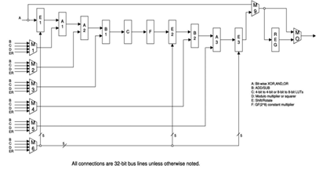
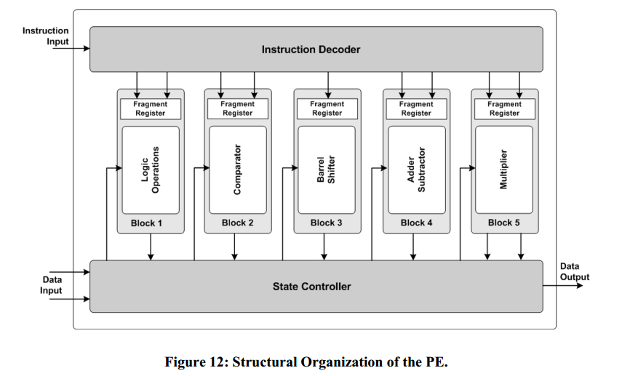
课题研究现状和课题目标
首先对目前可重构密码架构的PE设计作了全面的调研分析
功能串行[1][2][9]
将所有需要的功能放在一条串行的路径上，通过配置选择功能开关。
优点：可以有更多的功能级联，在一个PE里面可以做更多的工作。
缺点：单个PE的延迟很大，而且功能串行的需求在不同的算法中有不同的表现很难兼顾所有算法。在单PE结构中有优势但是不适合阵列的多级流水架构。

Slide 4
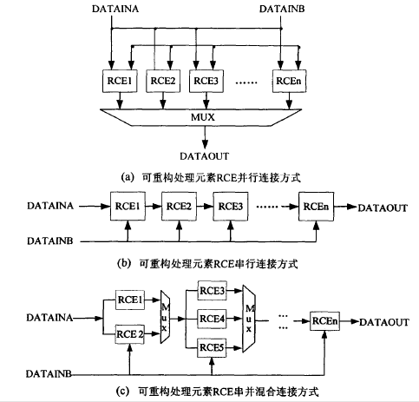
连接可可配置方案[10]
PE内部的功能模块的串并连接可以通过配置进行动态组合。
优点：PE内部各个功能单元的利用率提高，可以在一个PE里实现更多的功能。
缺点：更加复杂的PE内部互连、配置。增加了面积和延迟。与串行的问题一样，如果不插寄存器那么PE的延迟就是所有功能单元的和，如果插寄存器解决延迟就要引入多周期。

Slide 5
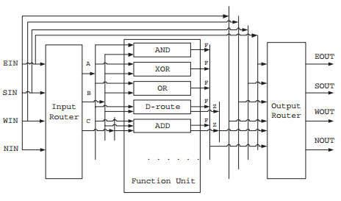
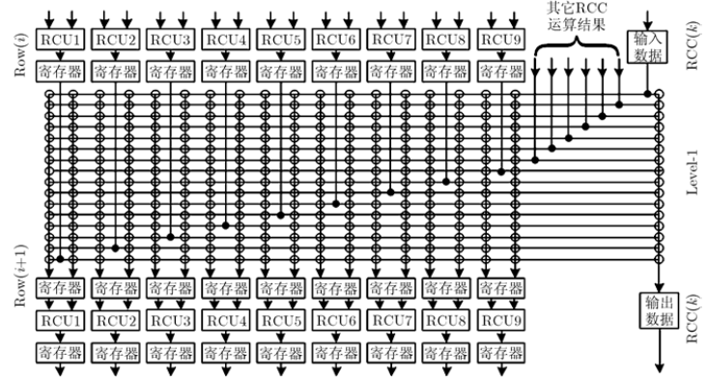
功能并行[6][7]
将所有需要的功能并行地放在不同的路径上，通过配置选择某一条路径完成某一个功能。
优点：在保证PE功能完整的同时可以是PE的主频变得很高。
缺点：PE中同时只有一个功能单元在工作，电路利用率低。

Slide 6
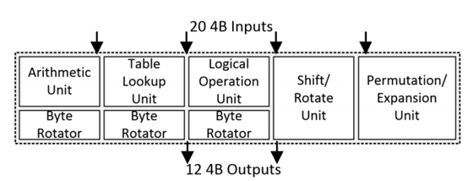
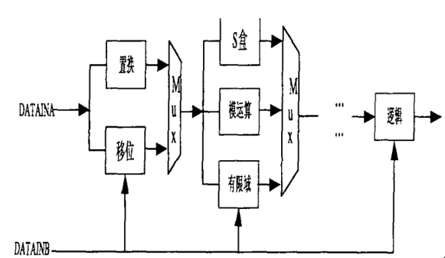
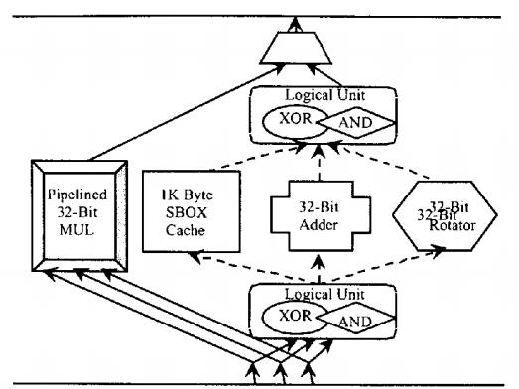
串并组合[3][4][5][8]
通过对不同的模块进行延迟分析，把延迟相同模块并行在一起。
优点：平衡不同的功能单元的延迟，提供了简单功能单元的串行并且有和功能并行结构相同的高主频
缺点：功能串行是算法相关的，不能兼顾所有算法

Slide 7
在归类总结了已有架构中对PE的设计方案和每种PE各自的优劣后提出了具体的课题目标
PE种类 | 功能灵活性 | 延迟 | 硬件开销 | 硬件利用率 | 完成算法所需流水级数
串行 | 高 | 高 | 高 | 很低 | 少
串并可配置 | 很高 | 很高 | 很高 | 高 | 少
并行（目前阵列的PE方案） | 无 | 低 | 低 | 很低 | 多
串并组合 | 低 | 低 | 低 | 低 | 多
改进的串并组合 | 高 | 低 | 低 | 高 | 多
课题目标：
引入基本的功能串并组合方案，在这个基础上对原有的方案进行改进，在不增加延迟和硬件开销的情况下提高功能的灵活性和硬件的利用率

Slide 8
课题的基本路线和当前进展
首先分析了当前学术研究中阵列架构的PE串并组合结构存在的问题
经验的、简单的功能组合
现有架构的功能组合的标准是在延迟不够的并行路径上加上一个延迟小的功能来平衡不同路径的延迟，比较多的情况是加抑或逻辑[8]和字节置换[3][4]和移位[3][8]。
这些延迟平衡的组合缺少足够的算法分析，很多时候这些组合并不能被很多的算法所使用。

Slide 9
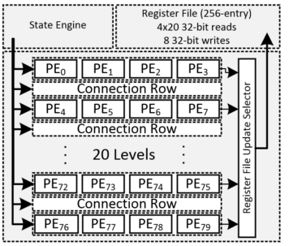
阵列采用同构PE，功能单一，利用率低
算法特征：算法的一轮中的操作是固定的，而且一般算法的一轮会被映射到架构中的多行阵列中，同构阵列中为了通用性必须为所有的PE设计所需的所有功能。
一轮映射[4]
DES：3行
AES：2行
CAST128：5行
对应一轮中的某个功能只需要有正确位置的某一行提供就足够了，同构的PE为这些算法提供了所有的功能，这照成了很大的资源浪费

Slide 10
逻辑、移位、置换
功能组合的依据来自一轮顺序操作，比较局限
现有的架构对目标算法的轮函数进行了分析，提炼轮函数中的各种操作组合，将这些操作组合设计到PE中去，但是对于大多数分组算法其操作模式接近于如下模式：
真正有价值的操作组合在每轮的首尾的位置，中间的位置作为关键路径不利于组合更多的操作。
非线性变换
逻辑、移位置换
逻辑、移位、置换
非线性变换
逻辑、移位、置换

Slide 11
针对已有PE结构存在的问题提出了对应的改进方案
经验的、简单的功能组合
对算法建模，进行全面的算法分析
同构PE，功能单一，利用率低
以轮操作为目标设计行异构PE
功能组合的依据来自一轮顺序操作，比较局限
相邻两轮错位重叠，更多有效的功能组合

Slide 12
3.方案及重难点
根据改进方案提出一个设计优化PE的流程
各种算法的描述文档
功能单元设计
设计流程中的重难点：
1.算法建模
2.聚类分析
3.在得出PE功能后对PE的具体设计
目前开始开始着手对多种分组算法进行建模分析
算法建模
单算法特征提取
多算法信息汇总
功能单元延迟信息
功能单元面积
聚类分析
PE的功能、主频、面积等

Slide 13
2.项目工作
我们与某所、清华的一个三方合作项目：面向特种应用可重构密码处理器。其中计算引擎中的阵列(RCA)和功能模块(FUNC)由某所自己完成，反馈模块(CF)和配置存储器接口(EMI)和配置仿真工具由清华负责完成。其它部分由我们负责。

Slide 14
项目进展：
目前整个架构的IP核已经设计完毕，并且通过了功能上的验证，并且完成了部分算法的映射测试。
（签订合同、交付使用）
后续工作：
完成代码覆盖率测试（我们负责）
开发一套仿真工具（清华负责）
流片验证

Slide 15
个人工作：
1.参于设计和测试模块：
2.编写IP的测试命令
3.代码覆盖率验证

Slide 16
6.参考文献
[1] Elbirt A J et al. “Instruction-Level Distributed Processing for Symmetric-Key Cryptography.” Parallel and Distributed Processing Symposium. 2003. Apr. 22, 2003. pp. 78-87.
[2] Elbirt, Adam J., and Christof Paar. "An instruction-level distributed processor for symmetric-key cryptography." Parallel and Distributed Systems, IEEE Transactions on 16.5 (2005): 468-480.
[3] Chiou D. Cryptoraptor: high throughput reconfigurable cryptographic processor[C]//Proceedings of the 2014 IEEE/ACM International Conference on Computer Aided Design. IEEE Press, 2014: 154-161.
[4] Chiou D. Cryptoraptor: High Throughput Reconfigurable Cryptographic Pro cessor for Sy mmetric Key Encryption and Cryptographic Hash Functions [D]. The University of Texas at Austin 2014.
[5] Dai, Zibin, et al. "The research and design of reconfigurable cipher processing architecture targeted at block cipher." ASIC, 2007. ASICON'07. 7th International Conference on. IEEE, 2007.
[6] Sun, Kang, et al. "Design of a novel asynchronous reconfigurable architecture for cryptographic applications." Computer and Computational Sciences, 2006. IMSCCS'06. First International Multi-Symposiums on. Vol. 2. IEEE, 2006.

Slide 17
[7] 陈韬, 罗兴国, 李校南, & 李伟. (2014). 一种基于流处理框架的可重构分簇式分组密码处理结构模型. 电子与信息学报, 36, 12.
[8] Wu, Lisa, Chris Weaver, and Todd Austin. "CryptoManiac: a fast flexible architecture for secure communication." Computer Architecture, 2001. Proceedings. 28th Annual International Symposium on. IEEE, 2001.
[9] LOMONACO, M. 2004. Cryptarray a scalable and reconfigurable architecture for cryptographic applications.Masters thesis, University of Central Florida.
[10] 杨晓辉. (2007). 面向分组密码处理的可重构设计技术研究 (Doctoral dissertation, 硕士论文], 解放军信息工程大学).
[11] Buchty, Rainer, Nevin Heintze, and Dino Oliva. "Cryptonite-A Programmable Crypto Processor Architecture for High-Bandwidth Applications." Organic and Pervasive Computing--ARCS 2004: International Conference on Architecture of Computing Systems, Augsburg, Germany, March 23-26, 2004, Proceedings. Vol. 2981. Springer Science & Business Media, 2004.

